Slide 1

Machine Learning Conceptos Aprendizaje Supervisado
Data Science Bootcamp
The Bridge

Slide 2
Un modelo de Machine Learning… ¿Qué es un modelo?

Slide 3
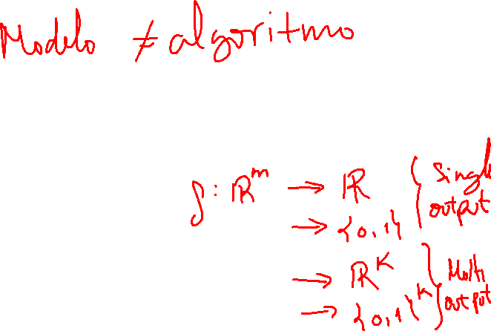
Modelo
Concepto de modelo
Un modelo es un conjunto de fórmulas matemáticas que expresan relaciones y patrones entre variables, utilizados para estudiar comportamientos de sistemas complejos ante situaciones difíciles de observar en la realidad.
Es una manera de traducir a la matemática relaciones entre datos de la vida real.
x
Modelo
f(x)
y
Variables que me digan la predisposición que tienen los pacientes a contraer cáncer de pulmón
Variables que me indiquen si un cliente es buen o mal pagador para un banco.
Qué producto estaría dispuesto a comprar un usuario X de Facebook, en función de sus gustos y búsquedas.
Con un modelo puedo predecir cierto output, como por ejemplo si el paciente contrae o no cáncer de pulmón, a partir de un conjunto de inputs, que podrían ser edad, fumador, enfermedades previas…

Slide 4
Parece que un modelo es algo que me sirve para hacer predicciones a partir de ciertos inputs. Ahora bien, ¿cómo se crea uno de estos?

Slide 5







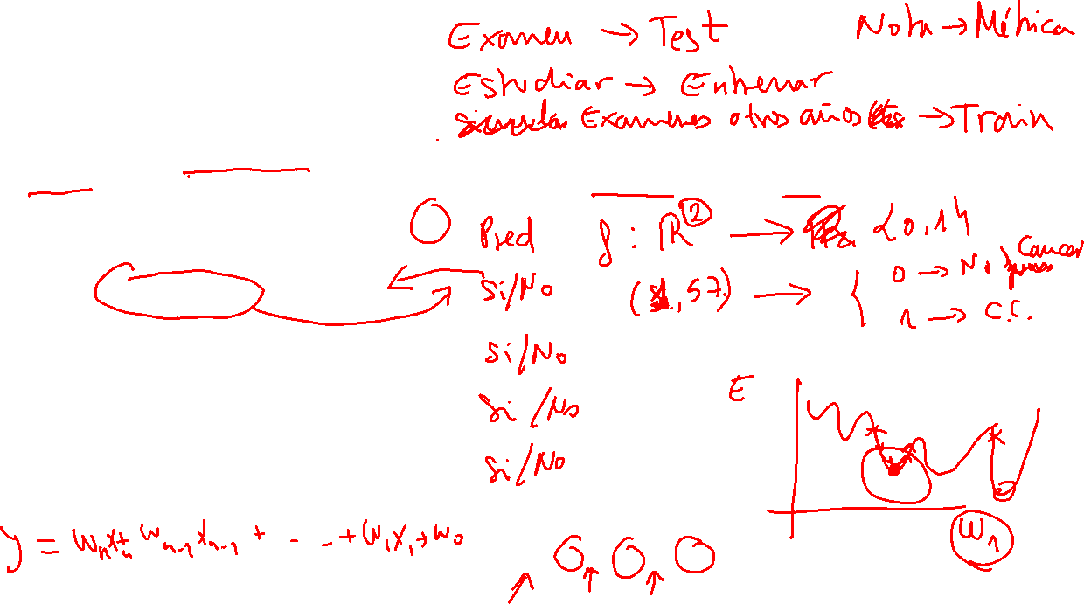
Modelo
¿Cómo se crea un modelo?
Un modelo necesita un histórico de datos que le sirvan de muestra, al igual que el aprendizaje de un ser humano. Con esos datos aprende patrones para predecir el output (tiene o no cáncer), de manera que cuando vengan inputs nuevos, sabrá dar un output.
X
Y
Fumador
Edad
¿Ha tenido cáncer?
CASOS NUEVOS
PREDICCIONES
Si
57
Si
y
x
Modelo entrenado
No
32
No
Si/No
No fumador
68 años
Si
39
No
Si
60
No

Slide 6
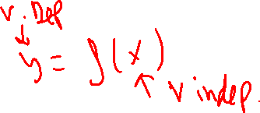
Target & Features
X e Y
Esto es pura terminología de Machine Learning
Target
Se trata de la variable objetivo, la variable a predecir, el output del modelo. Por norma general es una única variable, ya sea numérica o categórica
Features
Todo el resto de variables utilizadas como input del modelo
X (features)
Y (target)
Fumador
Edad
¿Ha tenido cáncer?
Si
57
Si
y
No
32
No
x
Modelo
f(x)
Si
39
No
Si
60
No

Slide 7
Existen varios tipos de modelos… ¿Cómo se que he elegido el que da mejores resultados?

Slide 8
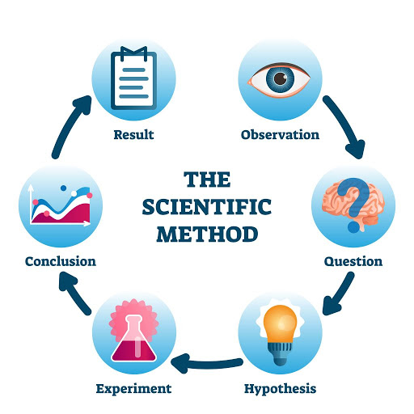

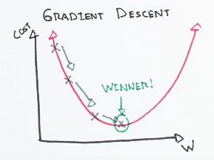
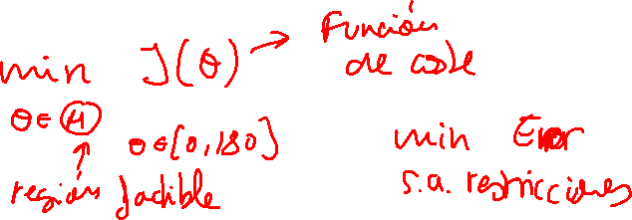
Modelo
¿Es bueno el modelo elegido?
¿Cuál es el mejor modelo para nuestros datos?
¿Cómo solucionamos esto?
¿Qué objetivo perseguimos?
A priori no lo sabemos
Método científico
Minimizar errores.
Encontrar un modelo que prediga con la menor cantidad de errores posible

Slide 9
Entonces hay que probar varios modelos. Nos quedaremos con el mejor. Vamos a probar

Slide 10
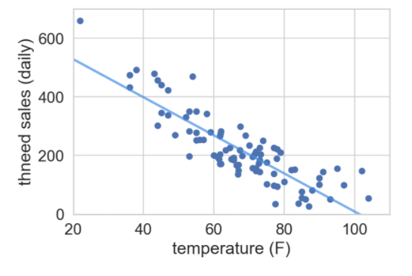
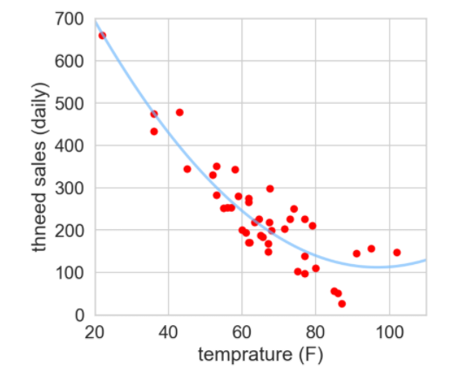
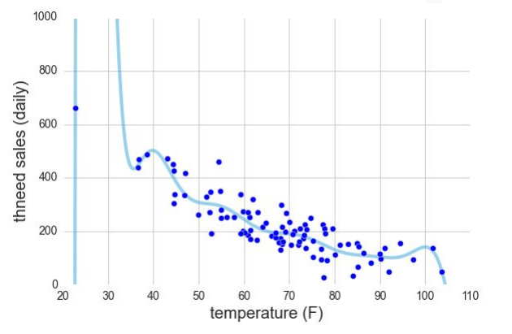
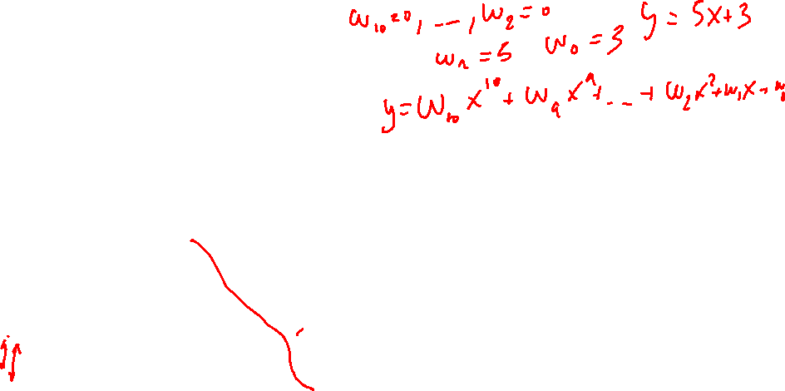
Modelo
¿Cuál es el mejor modelo?
Modelo 1
Regresión lineal
Modelo 1
Regresión polinómica grado 2
Modelo 1
Regresión polinómica grado > 2
Error = 63.0
Error = 51.5
Error = 49.2
¡Bingo! Parece que he encontrado el mejor modelo

Slide 11
¡Ya tenemos el modelo! Vamos a ponerlo en producción

Slide 12
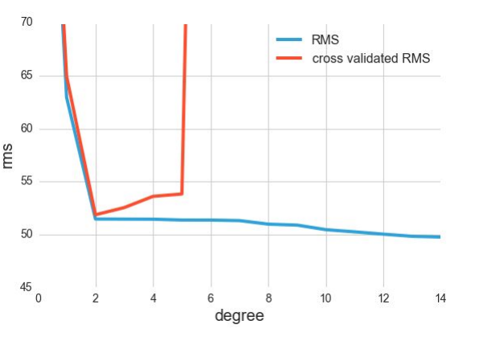
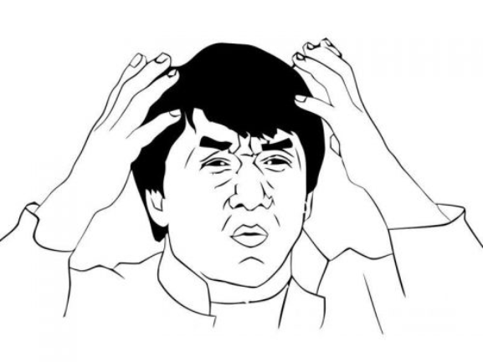
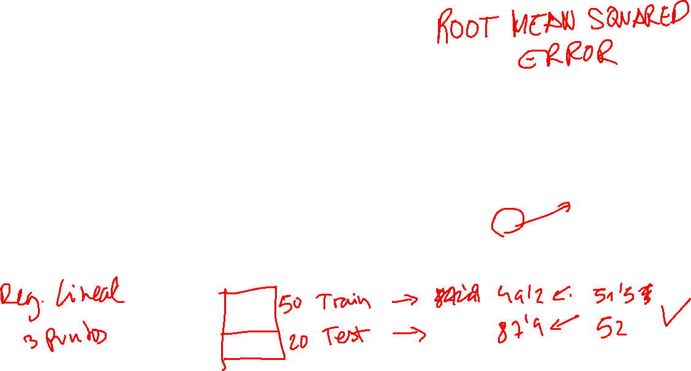
Error = 87.9
Objetivo de un modelo
Generalizar ante datos nuevos
¿Problema?
El modelo no generaliza bien
¿Solución?
Dividir en train/test. Guardo unos datos de test, ajenos completamente al entrenamiento. Y pruebo el modelo entrenado, a ver qué tal generaliza con datos nuevos

Slide 13




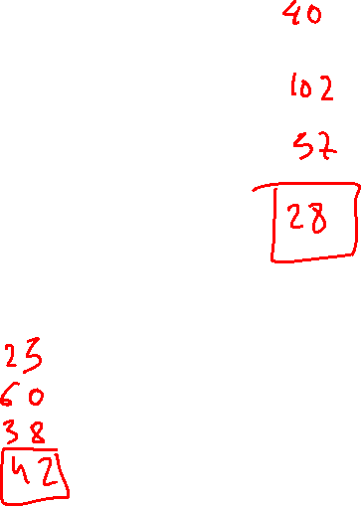
Train - test
División del dataset
Datos nuevos que no ha visto el modelo
Modelo entrenado 1
Errores en pred.
100 %
de los datos
~ 20 %
Test
Modelo entrenado 2
Errores en pred.
~ 80 %
Train
Modelo entrenado 3
Errores en pred.
Modelo entrenado 4
Errores en pred.
¿Objetivo?
Elegir el modelo con menor cantidad de errores
Entreno varios modelos
¿Cuántos datos guardo para test?
Entre un 15-30 %

Slide 14

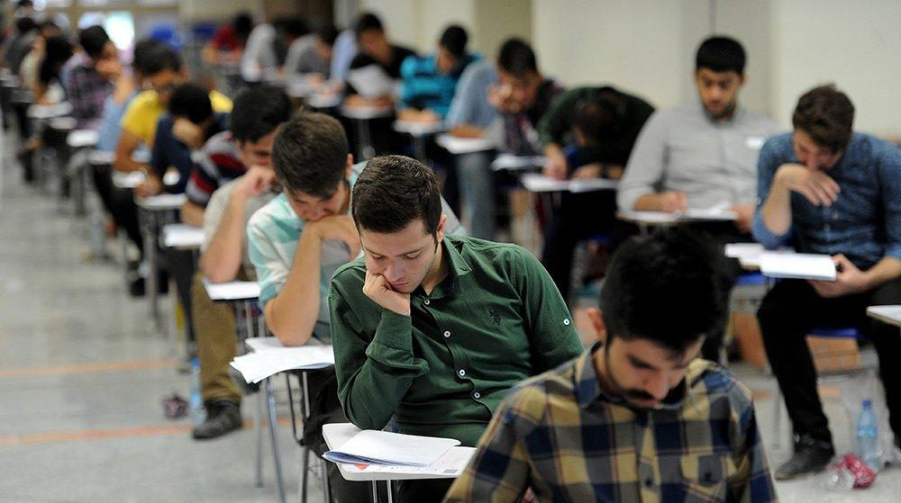

1. Entreno para el examen ¿Cómo? Con ejercicios Aprendo a resolver problemas
Examen de matemáticas
¿Cómo aprendo matemáticas?
2. ¿Cómo se que he aprendido la lección?
Con un examen
3. ¿Cómo se si el examen ha sido bueno?
Contando errores y aciertos en el examen
Resolución de problemas con solución
Resolución de problemas sin solución
Comparo ejercicios resueltos por el alumno vs soluciones.
Métrica empleada para medir errores.

Slide 15
¿Qué ocurre si estudiamos de memoria los problemas de examen de clase?

Slide 16
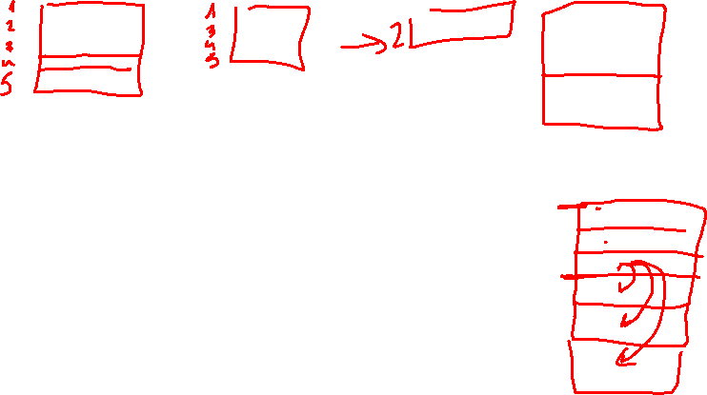
Overfitting
Si estudiamos los problemas de memoria y nos cambian una coma en el examen, no vamos a saber resolverlo.
Estoy ajustándome demasiado a mis problemas de entrenamiento y no voy a poder generalizar/resolver nuevos problemas, desconocidos para mí.
Tengo que aprender los patrones de los problemas, y la manera de resolverlos, no aprendérmelos de memoria
Overfitting o sobreajuste
Sobreajuste de un modelo a los datos de entrenamiento. Como consecuencia el modelo no va a generalizar bien. No se va a comportar como debería cuando le entren nuevos datos
¿Solución?
Utilizar más datos en training
Reducir la complejidad de los modelos
Cross Validation!!

Slide 17
La complejidad del modelo me perjudica en test. Habrá que probar modelos más simples

Slide 18
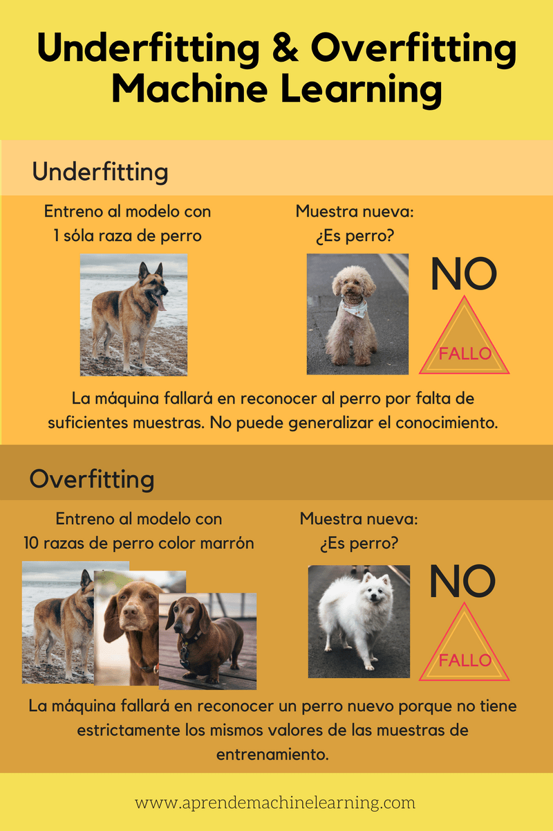
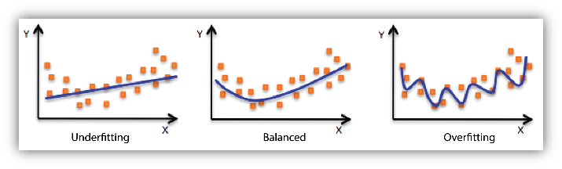
Underfitting
Se produce cuando entrenamos con pocos datos un modelo, y este no es capaz de identificar los patrones que hay en los datos para sus predicciones. Por tanto este modelo NO puede generalizar bien, para cuando le lleguen datos nuevos.

Slide 19
¡Qué lio!…¿Hago modelos simples? ¿Hago modelos complejos?

Slide 20
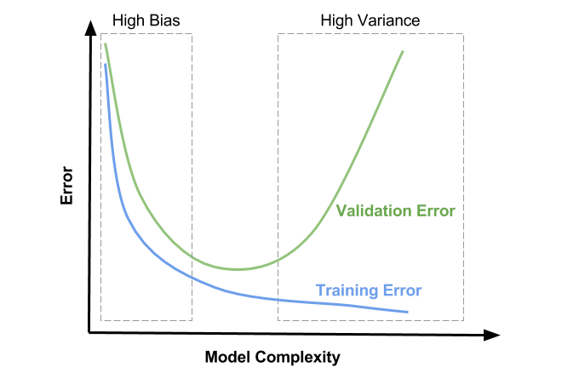
Bias vs Variance
Hay que encontrar el equilibrio
Underfitting
Overfitting
Bias
Capacidad de un modelo de ajustarse a los datos de entrenamiento. Si se ajusta de más, tendremos Overfitting, y por tanto un Variance alto.
Variance
Capacidad de un modelo para mantener sus regiones de decisión ante pequeñas variaciones de los datos.
¿Objetivo?
Reducir el bias y el variance al maximo. Con esto conseguimos tener un modelo que se ajuste al patrón de los datos y al mismo tiempo generalizar con datos futuros
Demo interesante

Slide 21
¿Hay alguna técnica para solventar esto? Cross Validation

Slide 22
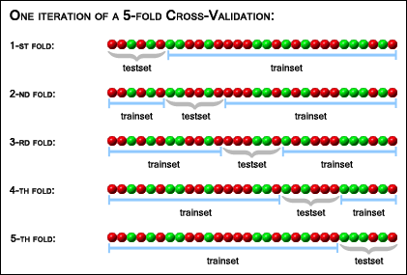
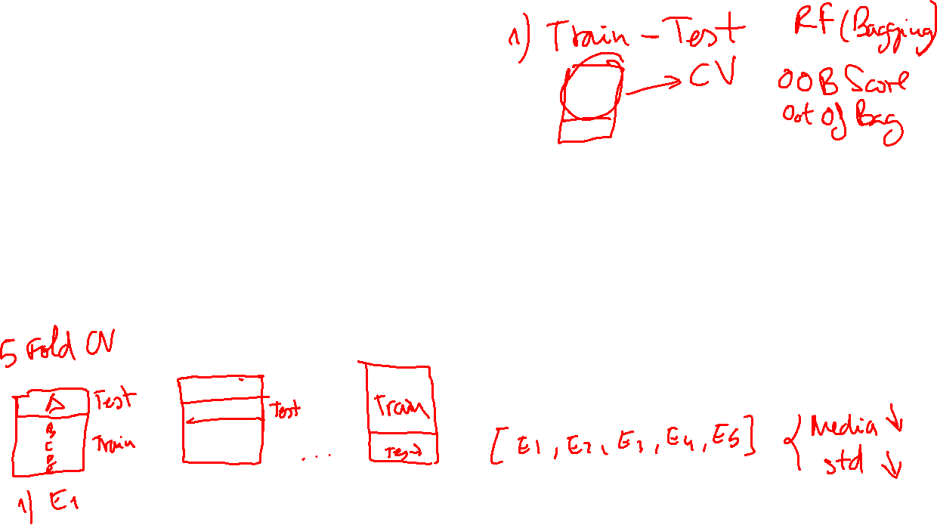
Cross Validation
Utilizamos los datos de train en test y viceversa
Ejemplo para K=5
Divide tus datos en 5 conjuntos (A, B, C, D, E)
Guarda 1/5 de los datos para test. Entrena con B, C, D, E y utiliza A para test
Te da un error
Ahora guárdate B para test y utiliza A, C, D, E de entrenamiento.
Da otro error
Cuando acabes de hacer eso con todos los folds, calcula la media de todos los erros obtenidos y será el error cometido por el modelo.
¿Qué conseguimos con esto?
Al utilizar todos los datos de train, en test, y los datos de test a su vez en train también, conseguiré que mi modelo generalice bien, y por tanto no me produzca overfitting.
¿En cuántos k-folds hay que dividirlo?
Se suelen usar 10, aunque depende del volumen del dataset. Si es muy grande, dividir en 5 k-folds.

Slide 23
Entonces con Cross Validation ya no necesito dividir en train test…No exactamente

Slide 24
Train – Test - Validation
División del dataset
100 %
de los datos
~ 20 %
Test
MODELO ELEGIDO ENTRENADO
¿Buen performance?
¿Overfitting?
Cross Validation
Divido en Train-Validation
~ 80 %
Train
V
T
T
T
~ 80 %
Train
T
V
Modelo entrenado 1
T
V
T
V
V
T
T
T
T
V
Modelo entrenado 2
MODELO ELEGIDO
T
V
T
V
V
T
T
T
T
V
Modelo entrenado 3
T
V
T
V

Slide 25
Train – Test - Validation
División del dataset
~ 20 %
Test
Pruebo el modelo con datos completamente desconocidos
Mejor modelo entrenado
100 %
de los datos
~ 80 %
Train
Validation
Cross Validation para cada modelo
Train
Necesito unos datos de validación para poder elegir el modelo
Entrenamos modelos
Mejor modelo
Elijo modelo con menor cantidad de errores en validación
Utilizo todos los datos de train + validation para entrenar mi mejor modelo.

Slide 26
Train – Test - Validation
Algunas consideraciones
Cuidado al aplicar modificaciones en los conjuntos de train/test. No podemos contaminar ambos conjuntos con datos del otro. El conjunto de test se separa de los datos y no se toca hasta el final. Todas las transformaciones que apliquemos en train, tiene que salir únicamente del conjunto de train.
Ejemplo: si vamos a imputar missings en una columna por su media (imaginemos 31.24 con todos los datos), á la hora de imputarla en el conjunto de train, estaríamos utilizando los datos de test para imputar esa media, cuando en realidad para los datos de train, los de test son completamente desconocidos. La media del conjunto de train podría ser de 22.67, muy lejos de la media de train + test.
¿Cómo aplicar las transformaciones/limpieza obtenidas hasta ahora?
Scalers: por ejemplo, si tenemos un StandardScaler en train, usar ese mismo StandardScaler en test.
Missings: si aplicábamos la media/mediana/moda en train, aplicar esa misma métrica en test.
Feature reduction: eliminar las features que quitábamos en train (y añadir los dummies vacíos en test)
Feature engineering: mismos cálculos que en train.

Slide 27
Esto lo veo muy complicado ¿Cómo voy a programar un modelo?

Slide 28


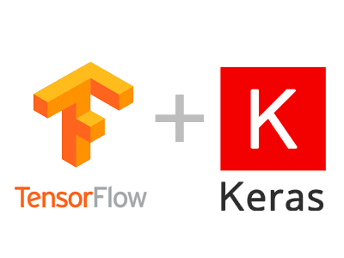
Machine Learning en Python
sklearn
keras

Slide 29
Mucha info Vamos a resumir

Slide 30
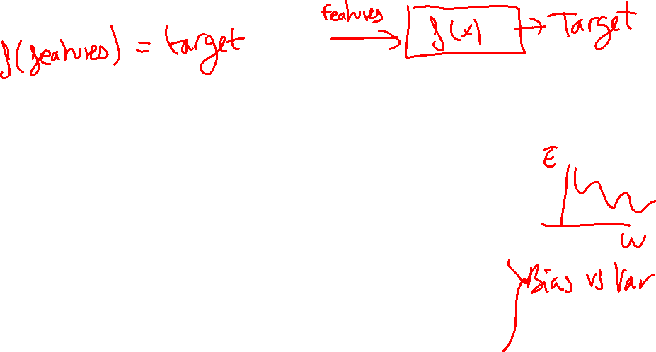
Resumen
Modelo
A partir de una serie de inputs (features), podré realizar predicciones sobre una variable objetivo (target)
¿Qué necesito?
Datos, y un buen lenguaje de programación con librerías de machine learning (sklearn y keras de python)
¿Cómo construyo un modelo?
Entrenándolo con datos y buscando su error mínimo. Para ello hay que aplicar el método científico.
Divido los datos en train + test. El conjunto de train a su vez lo divido en train + validation que utilizo para escoger el mejor modelo. Pruebo el mejor modelo en test. Siempre busco que tenga pocos errores y generalice bien.
Objetivo del modelo
Pocos errores y que generalice bien cuando se enfrente a datos nuevos. Tiene que ser capaz de predecir bien ante datos futuros.
Overfitting y Underfitting
Underfitting es que el modelo no encuentra bien las asociaciones entre los datos, y overfitting que se ajusta demasiado al entrenamiento. En ambos casos no va a generalizar bien el modelo. Hay que buscar el equilibrio (bias vs variance)

